Slide 1
习思想
——期末复习分享

Slide 2
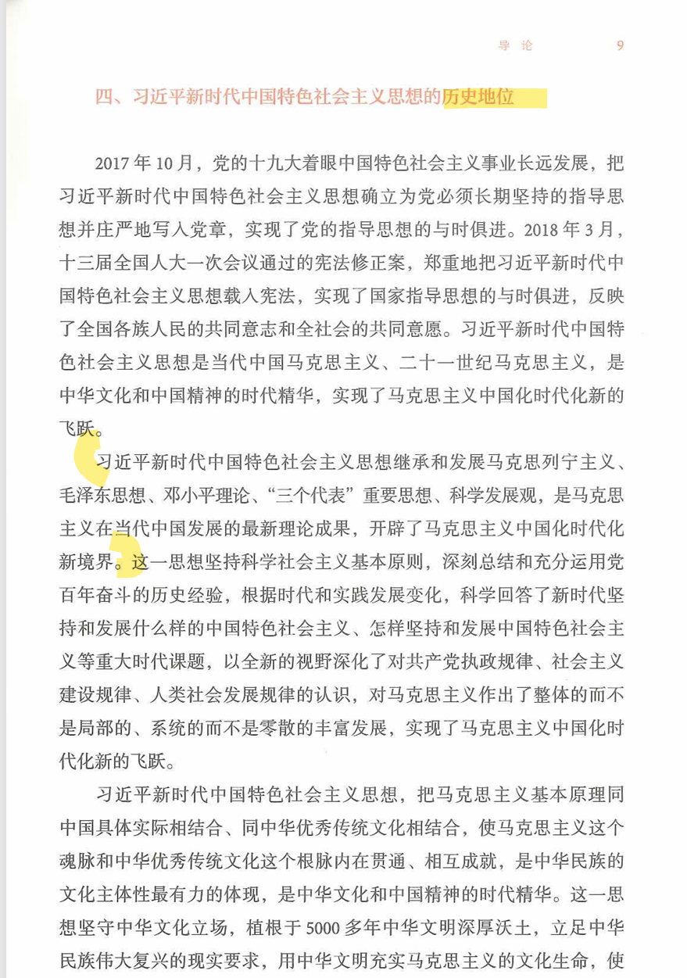
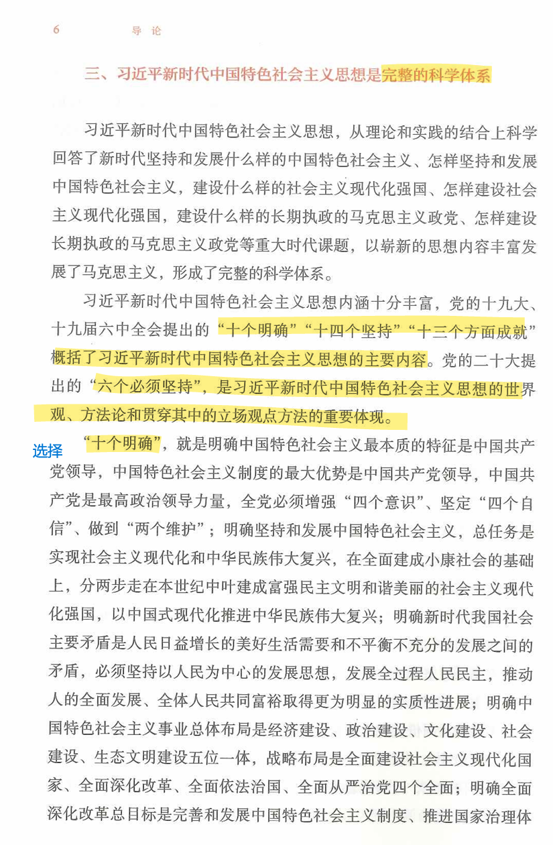
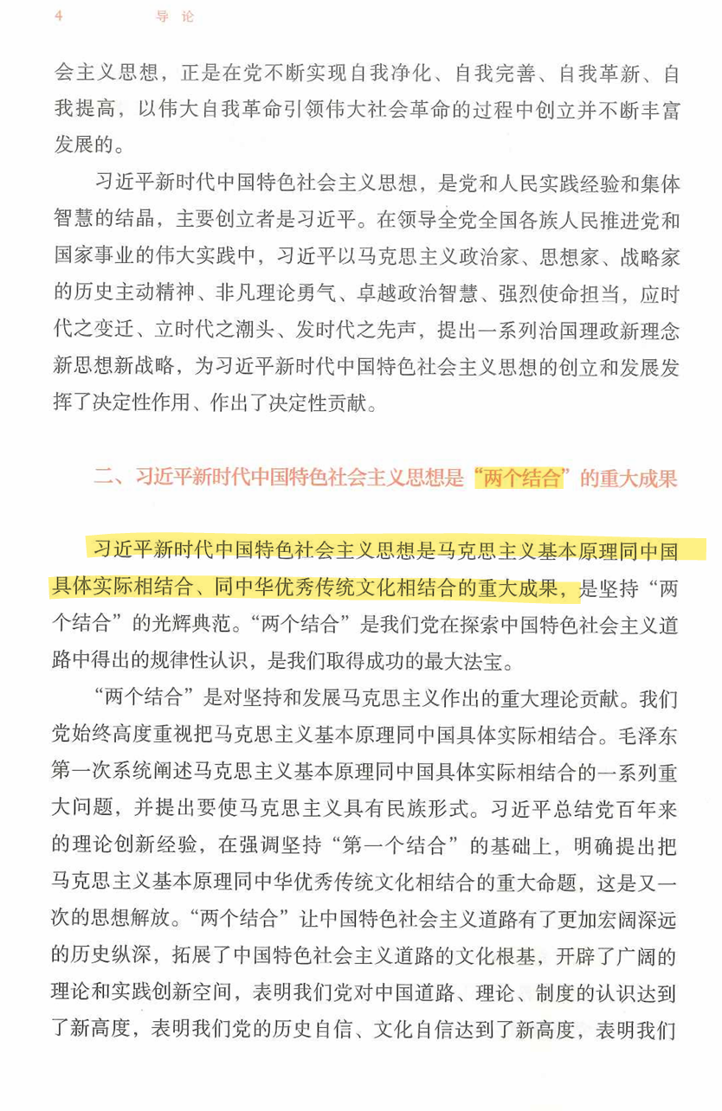
导论（总览）

Slide 3
1.习近平新时代中国特色社会主义思想回答了什么重大课题？
（1）新时代坚持和发展什么样的中国特色社会主义、怎样坚持和发展中国特色社会主义
（2）建设什么样的社会主义现代化强国、怎样建设社会主义现代化强国
（3）建设什么样的长期执政的马克思主义政党、怎样建设长期执政的马克思主义政党
2.习近平新时代中国特色社会主义思想主要包括哪些内容？
理论层面：“十个明确”包括：
①领导力量：中国共产党
②目标任务：中华民族伟大复兴
③发展理念：以人民为中心解决主要矛盾
④发展布局：“五位一体”总体布局“四个全面”战略布局
⑤发展动力：全面深化改革
⑥治国方略：全面依法治国
⑦战略重点：发展中国特色社会主义经济
⑧战略保证：建设一流军队
⑨外部条件：构建人类命运共同体
⑩政治保证：全面从严治党。
实践层面：“十四个坚持”：
（1）坚持党对一切工作的领导；
（2）坚持以人民为中心；
（3）坚持全面深化改革；
（4）坚持新发展理念；
（5）坚持人民当家作主；
（6）坚持全面依法治国；
（7）坚持社会主义核心价值体系；
（8）坚持在发展中保障和改善民生；
（9）坚持人与自然和谐共生；
（10）坚持总体国家安全观；
（11）坚持党对人民军队的绝对领导；
（12）坚持“一国两制”和推进祖国统一；
（13）坚持推动构建人类命运共同体；
（14）坚持全面从严治党。
3.如何理解习近平新时代中国特色社会主义思想的历史地位？
（1）当代中国马克思主义、二十一世纪马克思主义
（2）中华文化和中国精神的时代精华
（3）马克思主义中国化新的飞跃
（4）深刻领悟“两个确立”的决定性意义

Slide 4
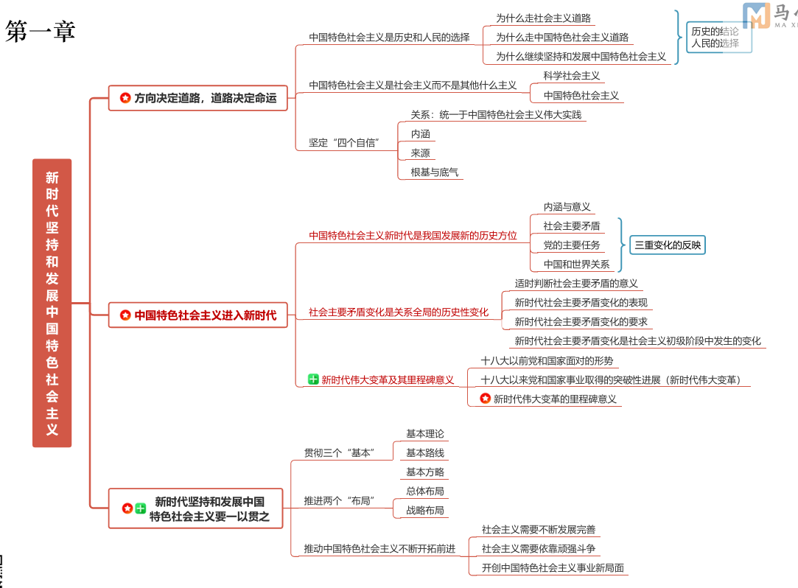

Slide 5


Slide 6
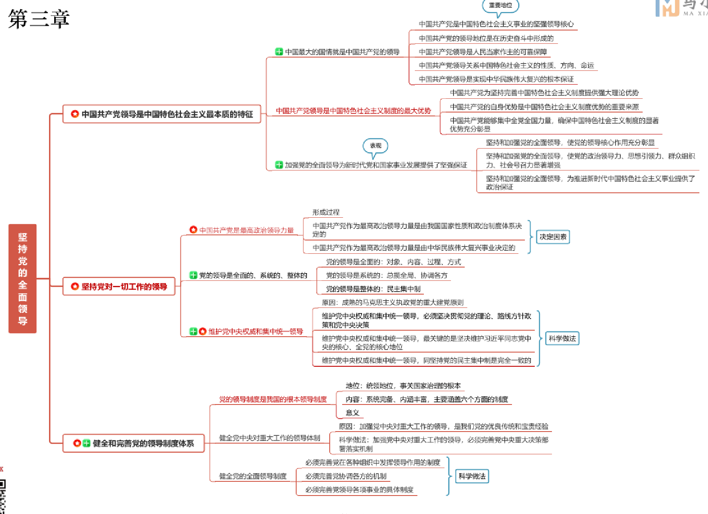

Slide 7
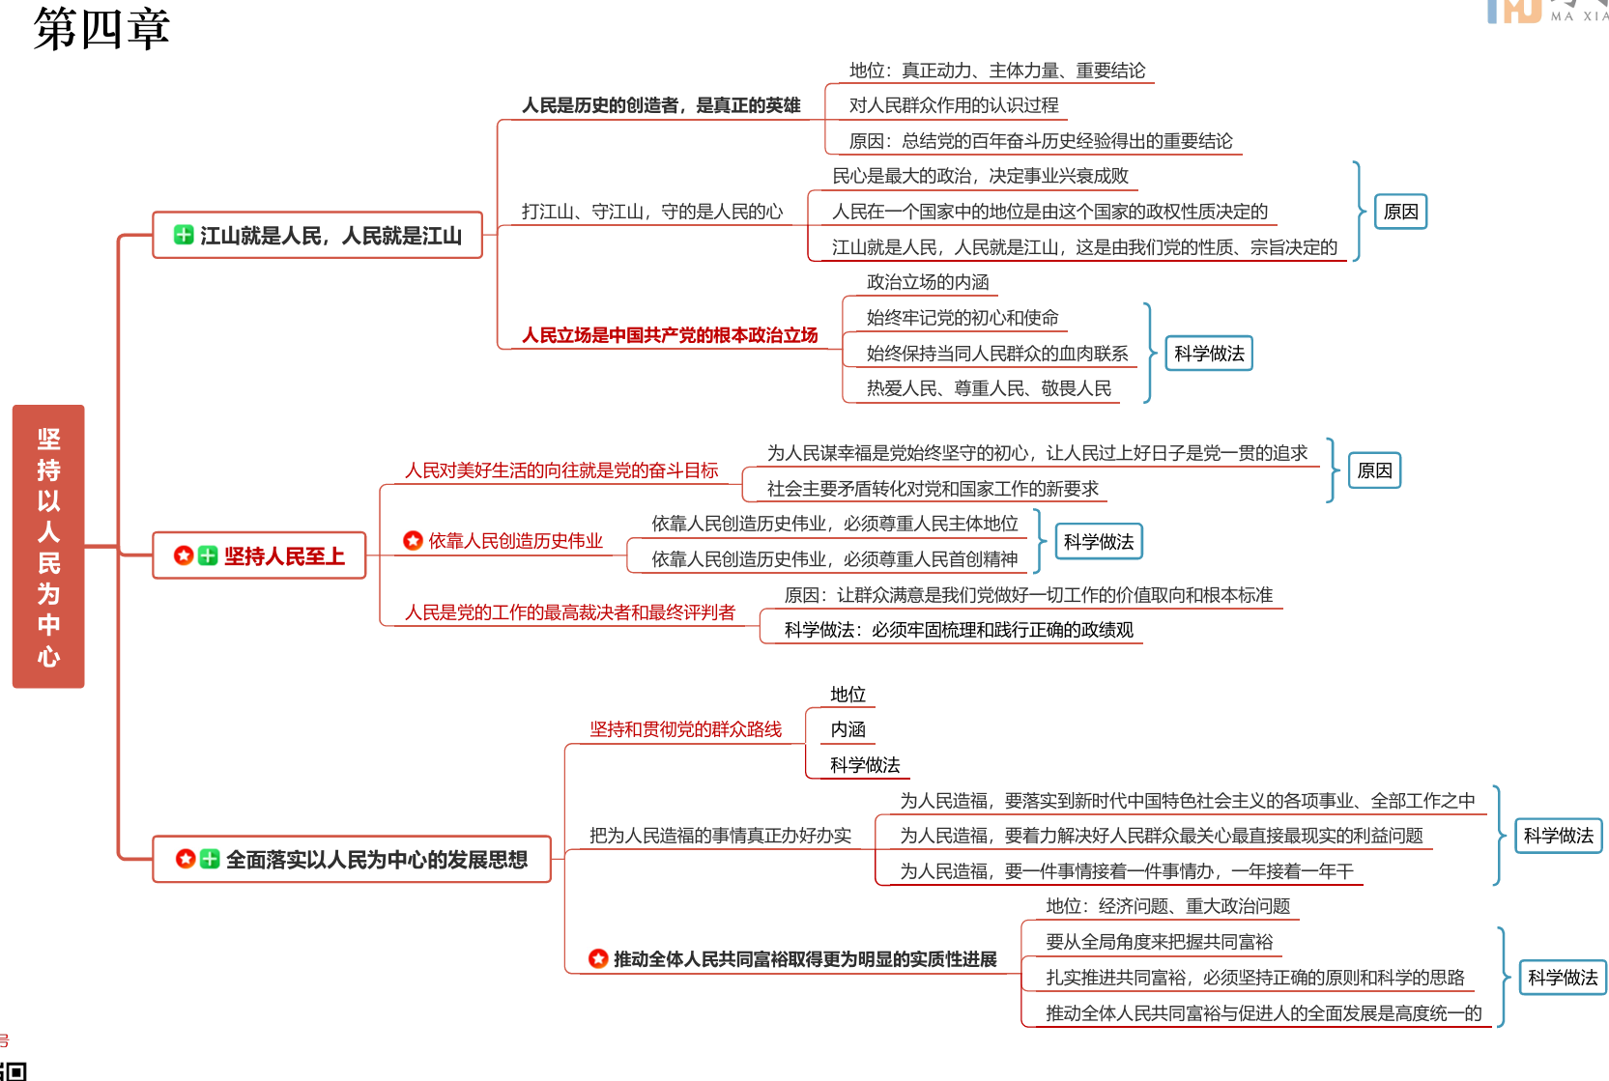

Slide 8
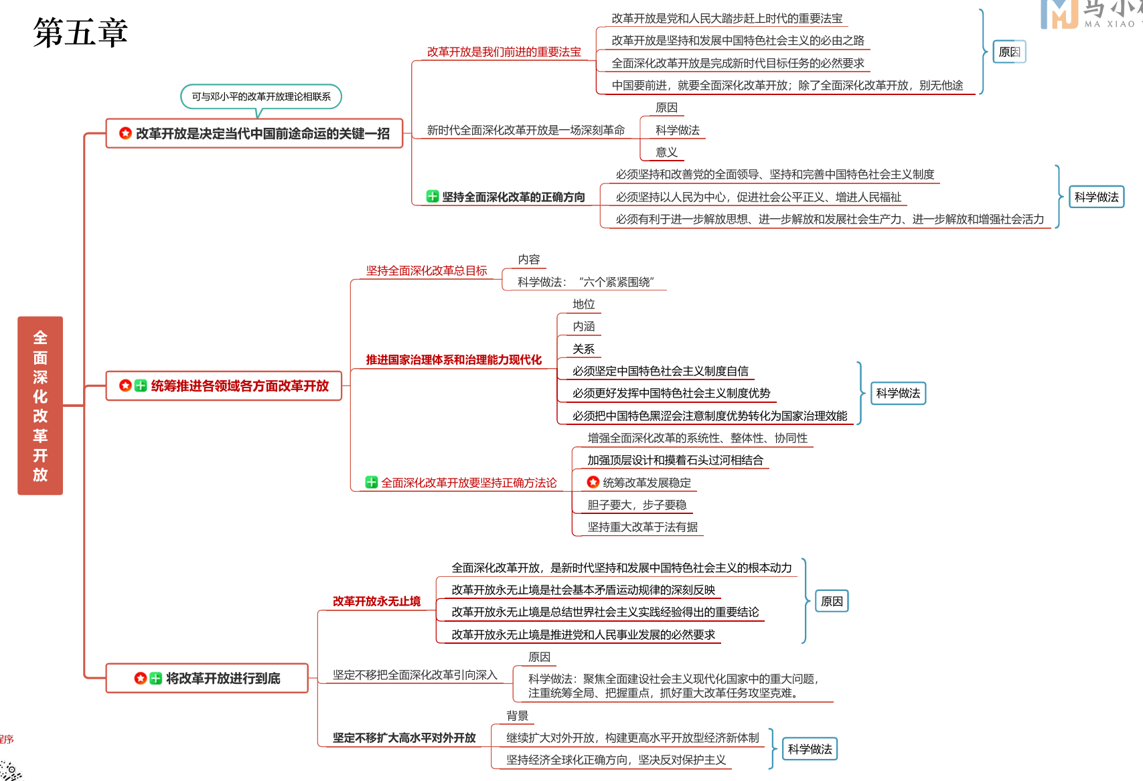

Slide 9
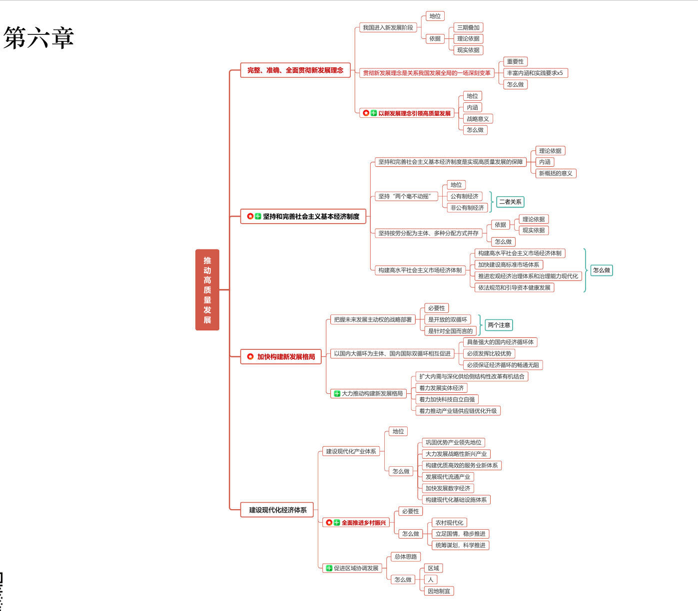

Slide 10
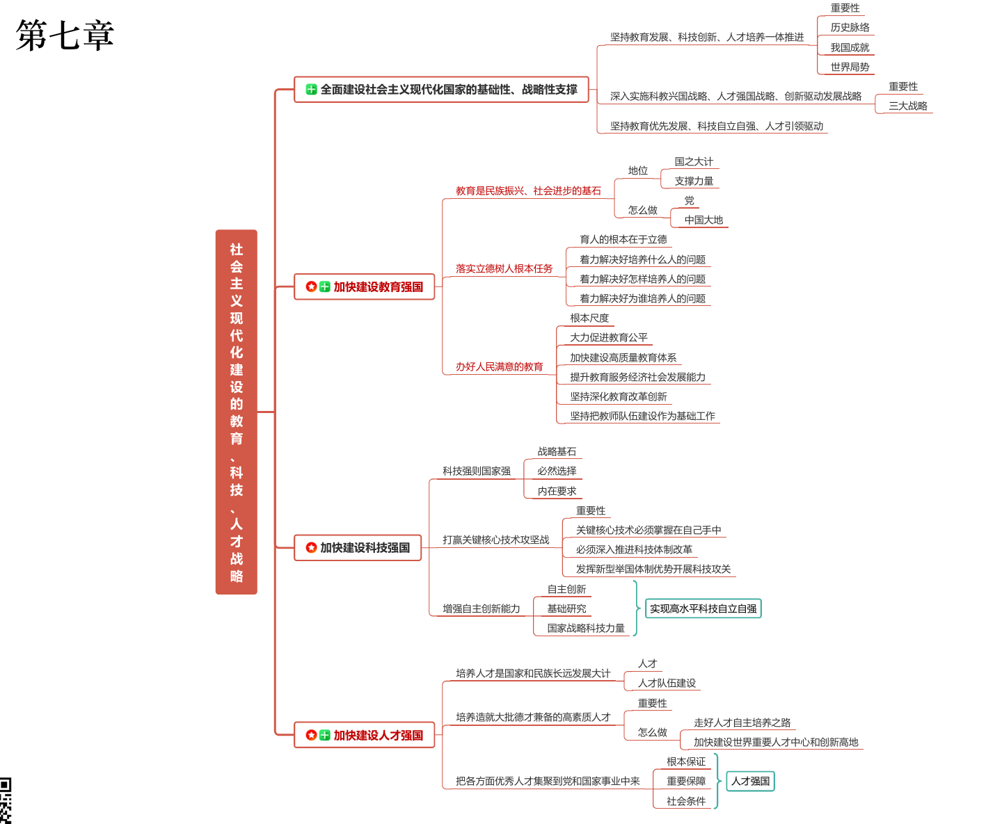

Slide 11
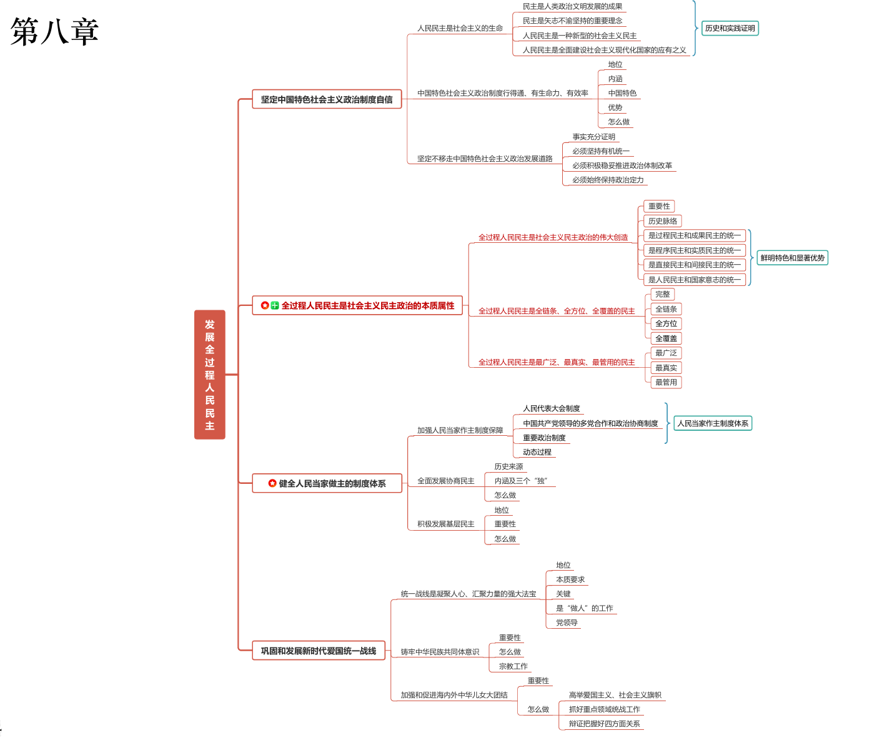

Slide 12
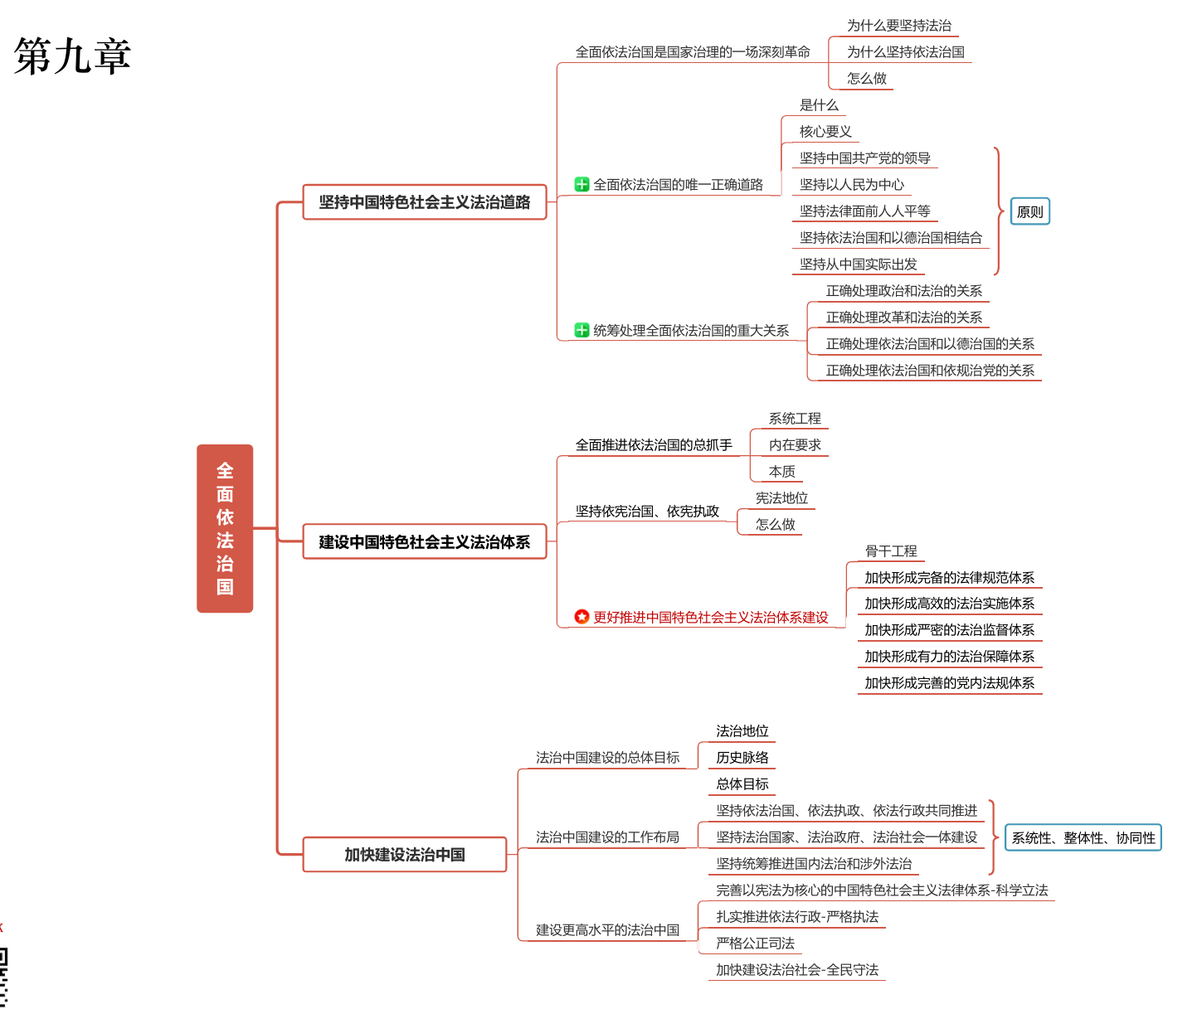

Slide 13
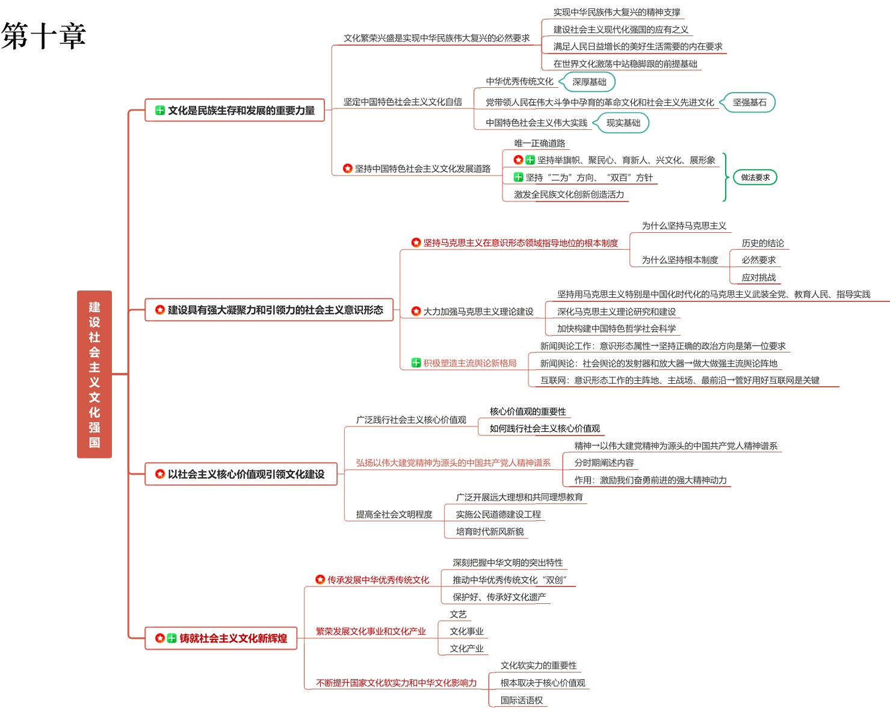

Slide 14
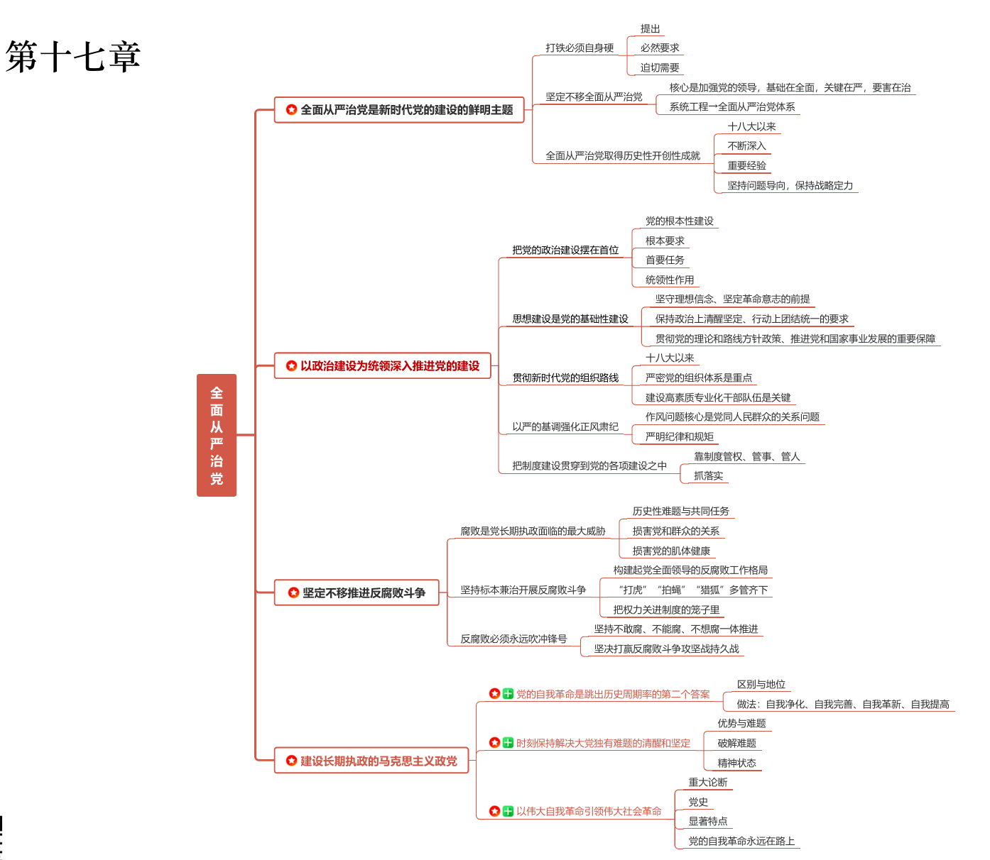

Slide 15
坚持党的全面领导是坚持和发展中国特色社会主义的必由之路。
中国共产党领导是中国特色社会主义最本质的特征
中国最大的国情就是中国共产党的领导
中国共产党领导是中国特色社会主义制度的最大优势
党的领导是全面的、系统的、整体的，必须贯穿到治国理政的方方面面。
党的领导制度是我国的根本领导制度

Slide 16
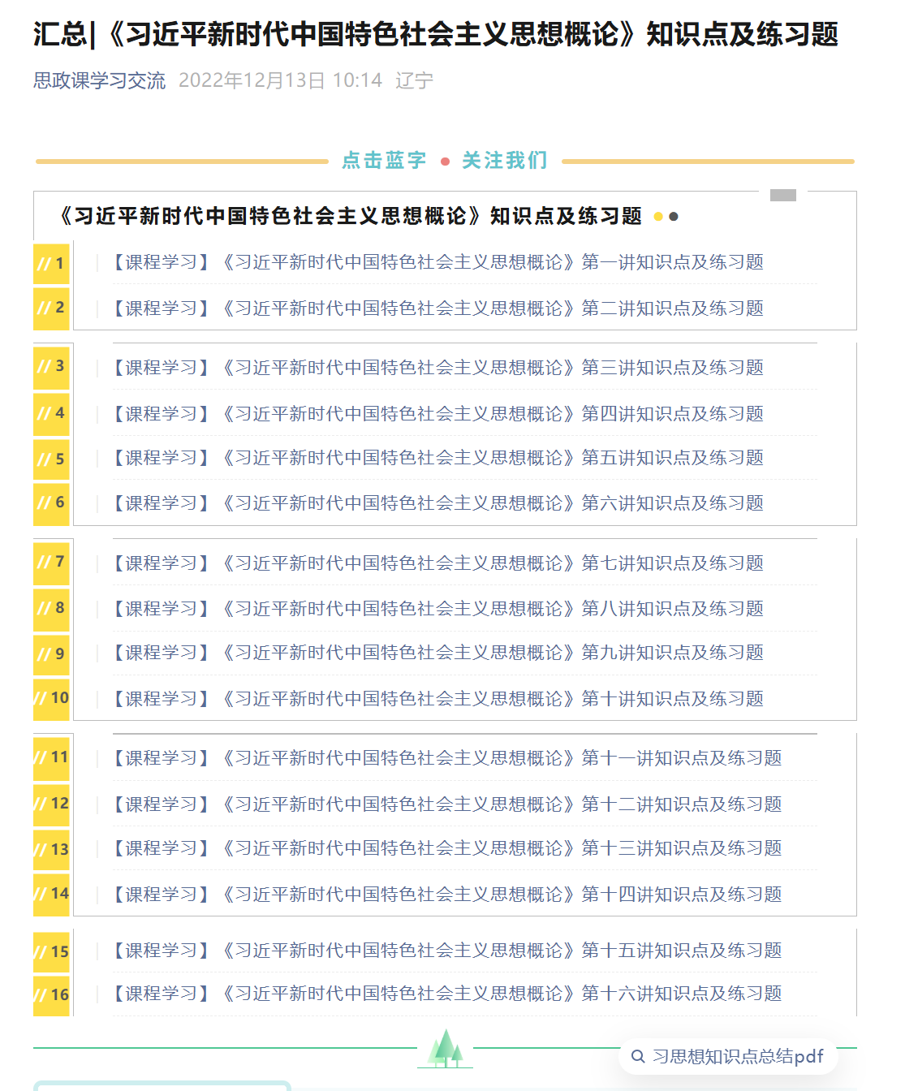
https://mp.weixin.qq.com/s/8s9yV8NYUIJGeUEe-tepVQ

